Slide 1
RAGに基づく知識検索・回答アシスタント
生成AI基礎とビジネス応用
発表者：蔡 文琪
日付：2025/09/26

Slide 2
目次
RAGのメリット
アプリの紹介
ビジネス価値

Slide 3
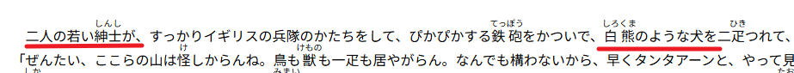
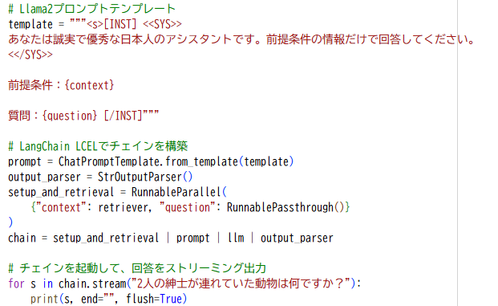
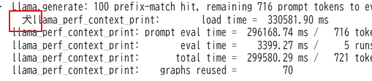
RAGのメリット
DBを前提条件として設定することで、多様な質問に対応することができる。

Slide 4

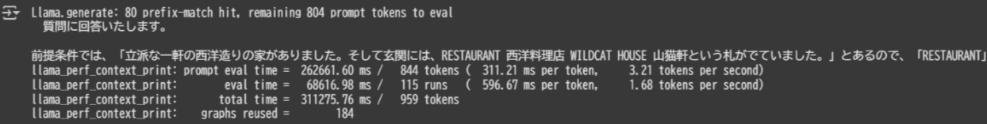
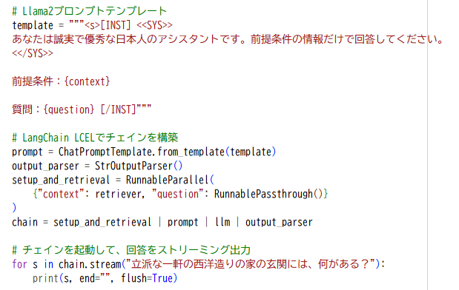
RAGのメリット
DBを前提条件として設定することで、多様な質問に対応することができる。

Slide 5
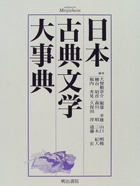

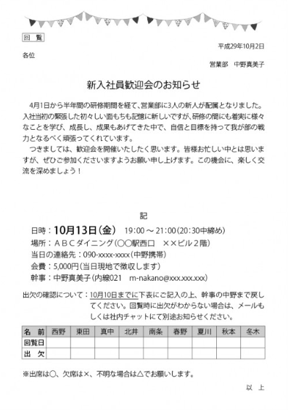
アプリの紹介
機能：古典文学の物語検索
利用対象：文学研究者
機能：教科書の知識ポイントを
迅速に検索
利用対象：学生
機能：社内文書を読ませず、
業務に関する内容を知る
利用対象：社員

Slide 6
ビジネス価値
利用者自身によるコンテンツのアップロード：顧客が任意の資料をアップロードし、自由に質問できるため、学術・教育・企業など幅広い分野に対応でき、経済的価値が高い。
柔軟な知識更新：モデルの再学習は不要で、資料の追加や差し替えのみで新しい分野に対応でき、コストを低減できる。
カスタマイズ可能性：学者・学生・企業など利用者層ごとに特化した検索・応答サービスを提供でき、ビジネス展開の余地が大きい。

Slide 7
ご清聴ありがとうございました

